Slide 1
Επιχειρηματικότητα και Συστήματα Επικοινωνίας Τουριστικών Επιχειρήσεων
Ανοικτά Ακαδημαϊκά Μαθήματα στο ΤΕΙ Αθήνας
Ενότητα 1: Η έννοια της επικοινωνίας
(α’ μέρος)
Δρ. Βασιλική Κατσώνη,
Επίκουρη Καθηγήτρια ΤΕΙ Αθήνας
Το περιεχόμενο του μαθήματος διατίθεται με άδεια Creative Commons εκτός και αν αναφέρεται διαφορετικά | Το έργο υλοποιείται στο πλαίσιο του Επιχειρησιακού Προγράμματος «Εκπαίδευση και Δια Βίου Μάθηση» και συγχρηματοδοτείται από την Ευρωπαϊκή Ένωση (Ευρωπαϊκό Κοινωνικό Ταμείο) και από εθνικούς πόρους.

Slide 2
Η έννοια της επικοινωνίας
Εξετάζονται οι τρόποι και διάφορα είδη επικοινωνίας μέσα στις επιχειρήσεις.

Slide 3
Θα εξεταστούν τα θέματα
Η έννοια της επικοινωνίας,
Η διαδικασία της επικοινωνίας – Ανάλογα με την τηλεπικοινωνία,
Ο κόσμος των αντιλήψεων του ατόμου,
Φραγμοί στην επικοινωνία,
Λάθη αντίληψης: προβλήματα και λύσεις,
Είδη επιχειρησιακής επικοινωνίας,
Διαπροσωπική επικοινωνία και εργασιακός χώρος,
Διαπροσωπικές ανάγκες και συμπεριφορά,
Βελτίωση της επικοινωνίας στον εργασιακό χώρο.

Slide 4
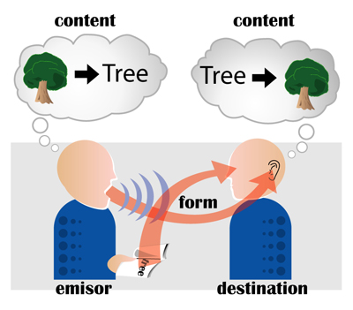
Διαδικασία επικοινωνίας –τηλεπικοινωνία
Επικοινωνία
βασικό στοιχείο στην ζωή των ανθρώπων.
ένταξη του ατόμου στην ίδια την ζωή.
χρόνος και κόπος.
Επιχειρησιακή επικοινωνία:
κύριο κομμάτι της οικονομίας και της κοινωνίας,
εκτενές δίκτυο επιχείρησης,
λήψη αποφάσεων,
εξαρτάται από την κατεύθυνση της επικοινωνίας και το ίδιο το μήνυμα.
“Communication emisor”, από File Upload Bot (Magnus Manske) διαθέσιμο με άδεια CC BY-SA 3.0
Ότι εμπεριέχεται στην επικοινωνία της επιχείρησης πρέπει να βασίζεται στην πειθώ και την λογική. (Ginsberg and reilly)

Slide 5
Σχηματική αναπαράσταση της ακολουθίας της επικοινωνίας
Θόρυβος
Πηγή
Καταγραφή
Μήνυμα
Κατανόηση
Δέκτης
Επαναφορά Πληροφοριών
Αντίδραση
Επιχειρηματικότητα & Συστήματα Επικοινωνίας Τουριστικών Επιχειρήσεων, Βίκυ Κατσώνη ,ISBN 978960933068-8, 2011

Slide 6
Αναλογία με την τηλεπικοινωνία (1 από 3)
Τρόπος: ιδέα-σκέψη πομπού
μήνυμα
δέκτης
koyventologia.blogspot.gr
Ανατροφοδότηση: Η κατανόηση από τον δέκτη ενός μηνύματος θα προκαλέσει μια αντίδραση και στην συνέχεια επαναφορά πληροφοριών προς την πηγή.

Slide 7
Αναλογία με την τηλεπικοινωνία (2 από 3)
Στρατηγική επιτυχημένης επικοινωνίας
Σύλληψη
Μη πληροφόρηση
προσδοκίες
συμμετοχή

Slide 8
Αναλογία με την τηλεπικοινωνία (3 από 3)
Η σημασία του δέκτη και ο τρόπος που αυτός δέχεται τις πληροφορίες, γίνεται η βασική παράμετρος της επικοινωνίας. Η αποδοχή και η κατανόηση του μηνύματος από τον δέκτη εξαρτάται από την οπτική γωνία, το επίπεδο και τις αντιλήψεις του δέκτη.

Slide 9
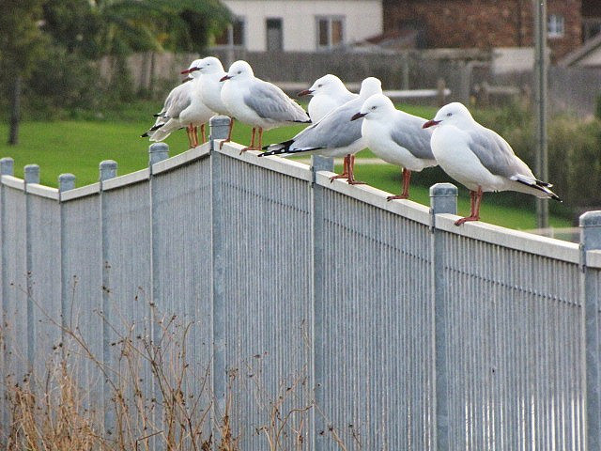
Κόσμος των αντιλήψεων του ατόμου
Οι αντιλήψεις μας διαμορφώνονται μέσω της μάθησης και των κινήτρων. Η ιδιαιτερότητα της προσωπικότητας του κάθε ατόμου σε διάφορους βαθμούς για ότι συμβαίνει γύρω μας.
Διαφορετικές οπτικές γωνίες :
Είναι συχνά δύσκολο να κατανοήσουμε τη συμπεριφορά ενός ατόμου γιατί δεν γνωρίζουμε τον τρόπο διαμόρφωσης της οπτικής του γωνίας και των αντιλήψεων του.
“gulls in a row”, από grace_kat διαθέσιμο με άδεια CC BY-SA 2.0
Πώς γίνεται δυνατή η αμοιβαία επικοινωνία και η αλληλοκατανόηση μας;

Slide 10
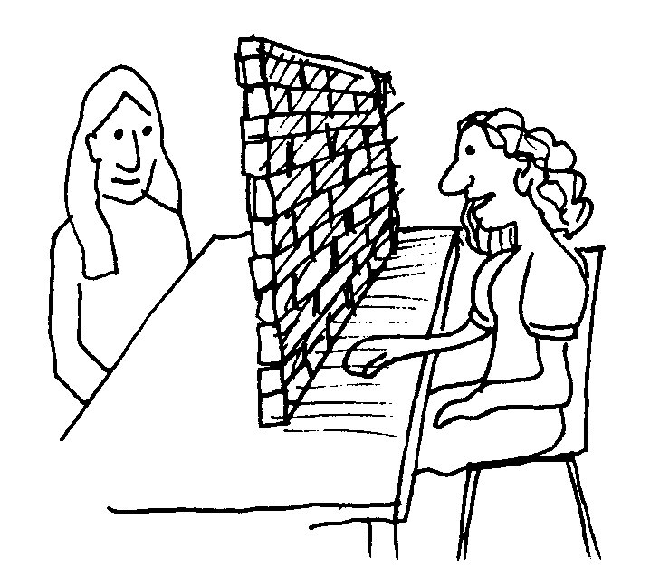
Φραγμοί στην επικοινωνία (1 από 4)
Πολλές φορές χωρίς να το καταλαβαίνουμε παρεμβάλλουμε «φραγμούς επικοινωνίας» που πηγάζουν από ασυνείδητες προσωπικές μας ανάγκες και συνήθειες τις οποίες μεταφέρουμε στη σχέση μας. Έτσι ασυνείδητα κατευθύνουμε με τέτοιο τρόπο τη συζήτηση, ώστε να βρούμε ανταπόκριση στις δικές μας ανάγκες χωρίς να είμαστε σε θέση να συγκεντρώσουμε την προσοχή μας σε αυτά που λέει ο συνομιλητής μας.
directionservice.org

Slide 11
Φραγμοί στην επικοινωνία (2 από 4)
Το σημείο αναφοράς (περιβάλλον) του ανθρώπου,
Συγγενική διαφωνία (cognitive dissonance),
Το αποτέλεσμα ‘’φωτοστέφανου’’ (hallo-horn effect),
Οι συμβολισμοί και η γλώσσα του σώματος,
Η απροσεξία και η έλλειψη μνήμης.

Slide 12
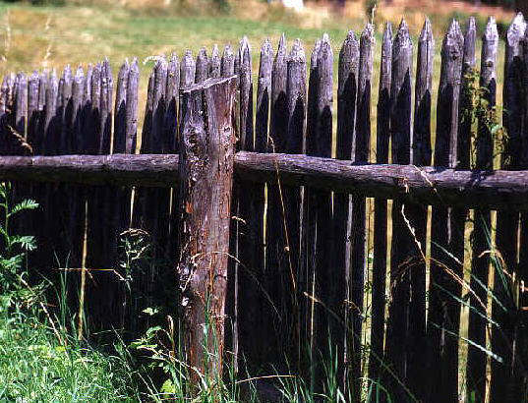
Φραγμοί στην επικοινωνία (3 από 4)
Το σημείο αναφοράς ή το περιβάλλον κάθε ατόμου:
Όταν αναλύεται ένα θέμα, συζητείται σε σχέση με το δικό τους σημείο αναφοράς ή διαφορετικά, σε σχέση με το περιβάλλον ή την ομάδα στην οποία βρίσκονται. Παρουσιάζονται δυσκολίες στη σωστή μετάδοση των μηνυμάτων και μεγαλύτερες δυσκολίες στην επιβεβαίωση του .
“ZAUN3G”, από Körnerbrötchen διαθέσιμο με άδεια CC BY-SA 3.0

Slide 13
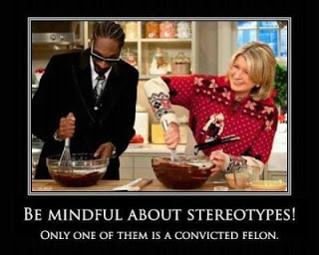
Φραγμοί στην επικοινωνία (4 από 4)
Το στερεότυπο:
Ο όρος στερεότυπο χρησιμοποιήθηκε για να προδιαθέσει την αντίληψη του ατόμου. Τα στερεότυπα βασίζονται πάνω σε γενικεύσεις και είναι πάντα ριζοσπαστικά και λανθασμένα. Το αποτέλεσμα των στερεοτύπων στον τομέα της επικοινωνίας είναι η στρέβλωση της αλήθειας και η αλλοίωση του νοήματος του λόγου του στερεοτύπου.
oldschoolteach.blogspot.gr

Slide 14
Το στερεότυπο
Η Madeline Heilman και ο Lois Saruwatari διεξήγαν ένα πείραμα για να ανακαλύψουν πώς τα λάθη στην πορεία της αντίληψης του ατόμου μπορούσαν να οδηγήσουν σε μεροληψία κατά των γυναικών. Υπήρχαν προκαταλήψεις κατά των ελκυστικών γυναικών σε διευθυντικές θέσεις. Οι Heiman και Saruwatari ισχυρίζονται ότι όταν εκτιμούμε όμορφους ανθρώπους κάνουμε λάθη στην κρίση μας γι’ αυτούς λόγω του στερεότυπου του φύλου τους.
“Mad scientist”, από Antilived διαθέσιμο με άδεια CC BY-SA 3.0
Συμπεράσματα πειράματος: Οι γυναίκες με φιλοδοξίες για να διευθύνουν πρέπει να φανούν πιο ‘‘ανδροπρεπείς’’. (Από Madeline Heiman and Lois Saruwatari ‘‘Όταν η ομορφιά είναι μειονέκτημα: οι συνέπειες της εμφάνισης και του φύλου στην εκτίμηση των υποψηφίων για δουλεία σε διευθυντικές και μη θέσεις’’).

Slide 15
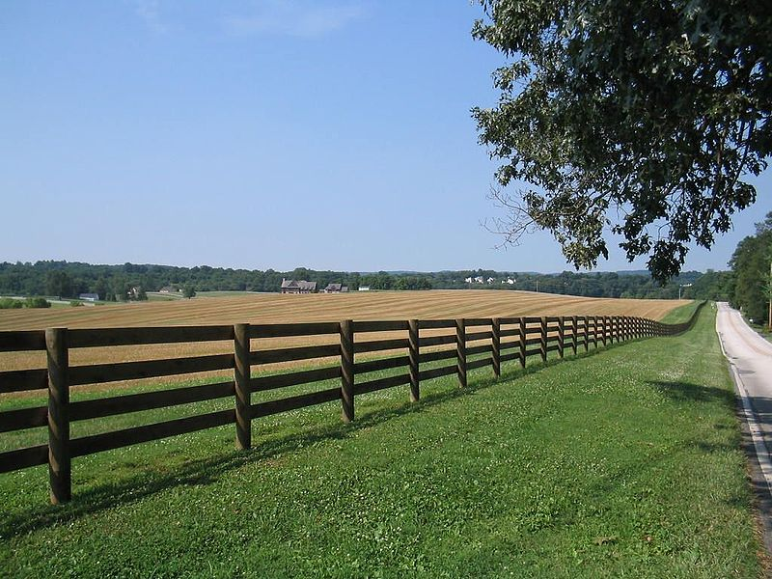
Φραγμοί της επικοινωνίας (1 από 4)
Συγγενική διαφωνία (cognitive dissonance):
Κάποιος λαμβάνει πληροφορίες που σχετίζονται με τις απόψεις του τότε είναι πιο εύκολο να κατανοήσει το μήνυμα σε αντίθεση άμα οι πληροφορίες αντικρούονται με τις απόψεις του τότε θα υπάρξει δυσκολία στην κατανόηση του μηνύματος. Πολλές φορές όταν κάποιος κάτι καινούριο. αντιμετωπίζει καινούριες πληροφορίες αλλάζει τη μορφή του μηνύματος έτσι ώστε να ακούσει και να κατανοήσει αυτό που θέλει, αντί να βάλει κόπο στο να επεξεργαστεί.
“Westtown”, από Matanya διαθέσιμο ως κοινό κτήμα

Slide 16
Φραγμοί της επικοινωνίας (2 από 4)
Το αποτέλεσμα ‘’φωτοστέφανου’’ και το αντίθετό του (hallo- horn effect):
Όταν παρακολουθούμε κάποιον που έχουμε εμπιστευτεί είμαστε διατεθειμένοι να συμφωνήσουμε με αυτά που λέει, διότι έχουμε τοποθετήσει ένα φανταστικό φωτοστέφανο πάνω στο κεφάλι του.
Το ‘‘φωτοστέφανο’’ επηρεάζει την κρίση μας και περνάει πληροφορίες οι οποίες δεν είναι σωστά και ολοκληρωτικά συλλογισμένες.
Τείνουμε να δίνουμε καλές κριτικές σε ανθρώπους με χαρακτηριστικά παρόμοια με τα δικά μας, χαρακτηριστικά που ψάχνουμε και αναγνωρίζουμε με ευκολία στους άλλους.

Slide 17
Φραγμοί της επικοινωνίας (3 από 4)
Συμβολισμοί και γλώσσα του σώματος
Κάθε χειρονομία ενός ανθρώπου μπορεί να σημαίνει κάτι άλλο στον άλλον.
Ο τρόπος που επικοινωνούμε μη λεκτικά διαφοροποιείται με την πάροδο του χρόνου, ανάλογα με το φύλο, το επάγγελμα, αλλά και το στυλ του καθενός.
Έχουμε μεγαλύτερη εμπιστοσύνη στον εαυτό μας από ότι θα έπρεπε.
Η στάση του σώματος, ο ρυθμός εκφοράς των λέξεων, η επαφή με τα μάτια και η χρήση της γλώσσας υποδεικνύουν στο ακροατήριο ότι ο ομιλητής πιστεύει το μήνυμα του (Beall,2004).
Body Language That Gets The Job
“324/365 En Garde!”, από t0msk διαθέσιμο με άδεια CC BY-NC-SA 2.0

Slide 18
Φραγμοί της επικοινωνίας (4 από 4)
Απροσεξία και έλλειψη μνήμης
Έχουμε την τάση να επιλέγουμε πού θα εστιάσουμε την προσοχή μας.
Πρέπει ο ομιλητής να το γνωρίζει αυτό έτσι ώστε να κρατά τον ακροατή ενδιαφερόμενο.
Πειράματα έχουν αποδείξει πως ξεχνάμε την ουσία των μισών που έχουμε ακούσει σε μερικές ώρες και μόνο το 10% μένει μετά από 3 μέρες (Fenstinger 1957).

Slide 19
Τέλος Ενότητας

Slide 20
Σημειώματα

Slide 21
Σημείωμα Αναφοράς
Copyright Τεχνολογικό Εκπαιδευτικό Ίδρυμα Αθήνας, Βασιλική Κατσώνη 2014. Βασιλική Κατσώνη. «Επιχειρηματικότητα και Συστήματα Επικοινωνίας Τουριστικών Επιχειρήσεων. Ενότητα 1: Η Έννοια της Επικοινωνίας (α’ μέρος)». Έκδοση: 1.0. Αθήνα 2014. Διαθέσιμο από τη δικτυακή διεύθυνση: ocp.teiath.gr.

Slide 22
Σημείωμα Αδειοδότησης
Το παρόν υλικό διατίθεται με τους όρους της άδειας χρήσης Creative Commons Αναφορά, Μη Εμπορική Χρήση Παρόμοια Διανομή 4.0 [1] ή μεταγενέστερη, Διεθνής Έκδοση. Εξαιρούνται τα αυτοτελή έργα τρίτων π.χ. φωτογραφίες, διαγράμματα κ.λ.π., τα οποία εμπεριέχονται σε αυτό. Οι όροι χρήσης των έργων τρίτων επεξηγούνται στη διαφάνεια «Επεξήγηση όρων χρήσης έργων τρίτων».
Τα έργα για τα οποία έχει ζητηθεί άδεια αναφέρονται στο «Σημείωμα Χρήσης Έργων Τρίτων».
[1] http://creativecommons.org/licenses/by-nc-sa/4.0/
Ως Μη Εμπορική ορίζεται η χρήση:
που δεν περιλαμβάνει άμεσο ή έμμεσο οικονομικό όφελος από την χρήση του έργου, για το διανομέα του έργου και αδειοδόχο
που δεν περιλαμβάνει οικονομική συναλλαγή ως προϋπόθεση για τη χρήση ή πρόσβαση στο έργο
που δεν προσπορίζει στο διανομέα του έργου και αδειοδόχο έμμεσο οικονομικό όφελος (π.χ. διαφημίσεις) από την προβολή του έργου σε διαδικτυακό τόπο
Ο δικαιούχος μπορεί να παρέχει στον αδειοδόχο ξεχωριστή άδεια να χρησιμοποιεί το έργο για εμπορική χρήση, εφόσον αυτό του ζητηθεί.

Slide 23
Επεξήγηση όρων χρήσης έργων τρίτων
©
Δεν επιτρέπεται η επαναχρησιμοποίηση του έργου, παρά μόνο εάν ζητηθεί εκ νέου άδεια από το δημιουργό.
διαθέσιμο με άδεια CC-BY
Επιτρέπεται η επαναχρησιμοποίηση του έργου και η δημιουργία παραγώγων αυτού με απλή αναφορά του δημιουργού.
διαθέσιμο με άδεια CC-BY-SA
Επιτρέπεται η επαναχρησιμοποίηση του έργου με αναφορά του δημιουργού, και διάθεση του έργου ή του παράγωγου αυτού με την ίδια άδεια.
διαθέσιμο με άδεια CC-BY-ND
Επιτρέπεται η επαναχρησιμοποίηση του έργου με αναφορά του δημιουργού.
Δεν επιτρέπεται η δημιουργία παραγώγων του έργου.
διαθέσιμο με άδεια CC-BY-NC
Επιτρέπεται η επαναχρησιμοποίηση του έργου με αναφορά του δημιουργού.
Δεν επιτρέπεται η εμπορική χρήση του έργου.
διαθέσιμο με άδεια CC-BY-NC-SA
Επιτρέπεται η επαναχρησιμοποίηση του έργου με αναφορά του δημιουργού
και διάθεση του έργου ή του παράγωγου αυτού με την ίδια άδεια.
Δεν επιτρέπεται η εμπορική χρήση του έργου.
διαθέσιμο με άδεια CC-BY-NC-ND
Επιτρέπεται η επαναχρησιμοποίηση του έργου με αναφορά του δημιουργού.
Δεν επιτρέπεται η εμπορική χρήση του έργου και η δημιουργία παραγώγων του.
διαθέσιμο με άδεια
CC0 Public Domain
Επιτρέπεται η επαναχρησιμοποίηση του έργου, η δημιουργία παραγώγων αυτού και η εμπορική του χρήση, χωρίς αναφορά του δημιουργού.
διαθέσιμο ως κοινό κτήμα
Επιτρέπεται η επαναχρησιμοποίηση του έργου, η δημιουργία παραγώγων αυτού και η εμπορική του χρήση, χωρίς αναφορά του δημιουργού.
χωρίς σήμανση
Συνήθως δεν επιτρέπεται η επαναχρησιμοποίηση του έργου.

Slide 24
Διατήρηση Σημειωμάτων
Οποιαδήποτε αναπαραγωγή ή διασκευή του υλικού θα πρέπει να συμπεριλαμβάνει:
το Σημείωμα Αναφοράς
το Σημείωμα Αδειοδότησης
τη δήλωση Διατήρησης Σημειωμάτων
το Σημείωμα Χρήσης Έργων Τρίτων (εφόσον υπάρχει)
μαζί με τους συνοδευόμενους υπερσυνδέσμους.

Slide 25
Χρηματοδότηση
Το παρόν εκπαιδευτικό υλικό έχει αναπτυχθεί στo πλαίσιo του εκπαιδευτικού έργου του διδάσκοντα.
Το έργο «Ανοικτά Ακαδημαϊκά Μαθήματα στο ΤΕΙ Αθήνας» έχει χρηματοδοτήσει μόνο την αναδιαμόρφωση του εκπαιδευτικού υλικού.
Το έργο υλοποιείται στο πλαίσιο του Επιχειρησιακού Προγράμματος «Εκπαίδευση και Δια Βίου Μάθηση» και συγχρηματοδοτείται από την Ευρωπαϊκή Ένωση (Ευρωπαϊκό Κοινωνικό Ταμείο) και από εθνικούς πόρους.

